Slide 1
給食施設における栄養管理指針
令和３年３月
主な改訂ポイントについて

Slide 2
給食施設の設置者及び関係者の皆様に
栄養管理をはじめ、衛生的かつ安全な給食管理を円滑に実践していただくために
この指針を作成しました。皆様の日常業務において、給食利用者はもとより、その
家族や地域を含めた府民の健康づくりの推進に本指針を役立ててください。
▶ 指針の改訂について
本指針は、大阪府及び保健所設置市の給食施設指導担当者で内容を検討し、改訂しました。
改訂にあたり、府社会福祉施設指導監査担当課と調整するとともに、公益社団法人大阪府栄養士会に
ご意見をいただきました。
▶ 改訂の概要
（1）改正された関係通知の反映
・日本人の食事摂取基準（2020年版）策定検討会報告書（R1.12）
・日本食品標準成分表2020年版（八訂）（R2.12）
・特定給食施設における栄養管理に関する指導・支援等について（R2.3）
（2）冊子構成・掲載項目の見直し
・健康増進法に基づく項目の重点化
・冊子の統合
病院・介護保険施設/特定給食施設（H27）→ 給食施設（R3）
・特定給食施設の食数基準に満たない施設に関する事項の記載
・施設管理に役立つセルフチェックシート等の掲載
（3）栄養管理報告書の様式見直し
（4）その他
日本人の食事摂取基準
の改定にあわせ、本指針の見直しを行っています。

Slide 3
目 次
１ 指針の構成について
２ 指針の内容について
給食施設について
栄養管理について
利用者の健康管理について
衛生管理について
危機管理について
書類の整備について
各種届出・報告について
参考資料
1
Ⅰ
2
Ⅱ
5
Ⅲ
7
Ⅳ
7
Ⅴ
8
Ⅵ
8
Ⅶ
10
Ⅷ
17

Slide 4
１ 指針の構成について
給食施設での栄養管理に必要な情報を８項目にまとめ、掲載しています。
項 目 | 内 容
給食施設について | 給食施設の定義 / 給食施設の役割 / 給食施設の分類 特定給食施設設置者の責務
栄養管理について | 食事摂取基準を活用した栄養管理 給食施設における栄養管理の実践 施設特性に応じた栄養管理
利用者の健康管理について | 栄養教育の実施
衛生管理について | 衛生管理のポイント
危機管理について | 非常災害時における体制整備について
書類の整備について | 帳票の作成について / 帳票の様式例
各種届出・報告について | 届出について / 栄養管理報告について
参考資料
Ⅰ
Ⅱ
Ⅲ
Ⅳ
Ⅴ
Ⅵ
Ⅶ
Ⅷ
1

Slide 5
２ 指針の内容について
Ⅰ
給食施設について （ 指針P1- ）
▶ 給食施設の分類
・「その他の給食施設」について
「その他の給食施設」とは、大阪府特定給食施設等指導要綱に規定される施設で、特定かつ多数の者に対して継続的に1回50食以上又は1日100食以上の食事を供給する施設であり、特定給食施設以外の施設を言います。
大阪府ではその他の給食施設においても、特定給食施設に準じた栄養管理をお願いしています。
・「介護医療院」について
「介護医療院」とは、平成30年4月に創設された介護保険施設です。要介護者であって、主として長期にわたり療養が必要である者に対し、施設サービス計画に基づいて、療養上の管理、看護、医学的管理の下における介護及び機能訓練その他必要な医療並びに日常生活上の世話を行うことを目的としています。（介護保険法第8条第29項）
管理栄養士等の配置については、病院・介護老人保健施設と同じ基準が適用されます。
▶ 特定給食施設設置者の責務
・管理栄養士・栄養士の配置
健康増進法に基づき、管理栄養士を置かなければならない特定給食施設については、次ページをご覧く
ださい。
・栄養管理について
国通知 「特定給食施設における栄養管理に関する指導・支援等について」（令和2年3月31日付け健健発0331第2号）の別添2として、「特定給食施設が行う栄養管理に係る留意事項について」が示されました。これは、健康増進法施行規則第9条（栄養管理の基準）を運用する上での留意点です。
十分に確認しておいてください。
「特定給食施設における栄養管理に関する指導・支援等について」
https://www.mhlw.go.jp/content/10900000/000637208.pdf
2

Slide 6
【参考】 管理栄養士を置かなければならない特定給食施設
R3.3 時点
 | 健康増進法施行規則第7条 | 厚生労働省健康局健康課長通知※1
一号施設 | 医学的な管理を必要とする者に食事を供給する特定給食施設であって、継続的に1回300食以上又は1日750食以上の食事を供給するもの | ⑴ 規則第7条第1号に掲げる特定給食施設（以下「一号施設」という。）とは、病院、介護老人保健施設又は介護医療院（以下「病院等」という。）に設置される特定給食施設であって、１回300食以上又は１日750食以上の食事を供給するものをいうこと。 ⑵ 供給食数の実績が１回300食未満及び１日750食未満の特定給食施設であっても、許可病床数（又は入所定員)300 床(人)以上の病院等に設置されている特定給食施設は、一号施設とすること。なお、⑴で示したとおり、1日の食事の供給数が750食以上であれば、許可病床数（又は入所定員）が300床（人）未満の場合であっても、一号施設とすること。 ⑶ 病院等を含む複数の施設を対象に食事を供給する特定給食施設については、当該病院等の許可病床数（入所定員）の合計が300床（人）以上である場合に、一号施設とすること。
二号施設 | 管理栄養士による特別な栄養管理を必要とする特定給食施設であって、継続的に1回500食以上又は1日1500食以上の食事を供給するもの | ⑴ 規則第7条第2号に掲げる特定給食施設(以下「二号施設」という。) とは、以下の①から⑥に該当する施設のうち、継続して1回500食以上又は1日1500以上の食事を供給するものをいうこと。 ① 生活保護法第38条に規定する救護施設及び更正施設 ② 老人福祉法第5条の3に規定する養護老人ホーム、特別養護老人ホーム 及び軽費老人ホーム ③ 児童福祉法第37条に規定する乳児院 同法第41条に規定する児童養護施設 同法第42条第1号に規定する福祉型障害児入所施設 同法第43条の2に規定する児童心理治療施設 同法第44条に規定する児童自立支援施設 ④ 独立行政法人国立重度知的障害者総合施設のぞみの園法第11条第1項の規定により 設置する施設 ⑤ 障害者の日常生活及び社会生活を総合的に支援するための法律第5条第11項に規定 する障害者支援施設 ⑥ 事業所、寄宿舎、矯正施設、自衛隊等（以下「事業所等」という。） ⑵ 複数施設を対象に食事を供給する特定給食施設については、１(3)に該当する場合を除き、一号施設又は二号施設の対象となる施設種別である施設に供給する食事数の合計が1回500食以上又は1日1500食以上である場合には、二号施設とすること。この場合、病院等に対し１回に供給する食数については、供給食数の実績ではなく、許可病床数又は入所定員数（1日に供給する食事数については、許可病床数又は入所定員数の3倍の数）として取り扱うものとすること。
3

Slide 7
 | 健康増進法施行規則第7条 | 厚生労働省健康局健康課長通知※1
二号施設 |  | 二号施設とみなされる施設 ⑴ 法第21条第1項の指定の対象施設となる特定給食施設のうち、法令等により栄養士を必置とされている複数の社会福祉施設及び児童福祉施設(以下「社会福祉施設等」という。) に限り食事を供給する施設にあっては、それぞれの社会福祉施設等に配置されている栄養士が各施設において栄養業務を行っていることに鑑み、法第21条第1項の指定の対象施設となる社会福祉施設等に供給される食事数が1回500食以上又は1日1500食以上となるものがある場合には、二号施設とみなされること。 ⑵ 特定給食施設が複数の施設に食事を供給する場合であって、当該供給先の施設に法令等により栄養士を必置としない施設を含むときは、特定の対象者に継続的に食事を供給し、一号施設又は二号施設の対象となる施設種別である施設に供給される食事数が1回500食以上又は1日1500食以上となる場合に、二号施設とみなされること。 ただし、供給先の施設を特定給食施設等として把握し、個別に管理する場合には、食数から除外することとし、重複することのないようにすること。 ⑶ 事業所等に対し食事を供給する特定給食施設にあっては、当該特定給食施設により事業所等に供給される食事が主として事業所等に勤務又は居住する者により喫食され、かつ、事業所等で勤務又は居住する者の概ね8割以上が当該給食施設で供給する食事を喫食するものであって1回500食以上又は1日1500食以上供給する場合、二号施設とみなされること。
※1 特定給食施設における栄養管理に関する指導・支援等について（令和2年3月31日付け健健発0331第2号）
4

Slide 8
Ⅱ
栄養管理について （ 指針P5- ）
▶ 食事摂取基準を活用した栄養管理
・日本人の食事摂取基準（2020年版）について
日本人の食事摂取基準は、健康増進法第16条の2の規定に基づき、国民の健康の保持・増進を図る上で摂取することが望ましいエネルギー及び栄養素の量の基準を厚生労働大臣が定めるもので、5年ごとに改定されます。令和元年12月には、令和2年度から使用する新たな基準（2020年版）の報告書が公表されましたので、給食施設においても、本基準に基づいた適切な栄養管理をお願いします。
▶ 給食施設における栄養管理の実践
ここでは、 PDCAサイクルに基づく栄養管理の手順を示し、事業所の栄養管理を一例として解説しています。集団で栄養管理を行う際の参考にしてください。９ページに掲載した自主管理票は、大阪府保健所が施設指導の際に活用しているものです。各施設においても、ご活用いただき、適切な施設運営に役立ててください。
▶ 施設特性に応じた栄養管理
・関係通知等の解釈や運用について
施設特性に応じた栄養管理を行うため、施設基準や国通知等を抜粋して掲載しています。これらの解釈や運用等については、近畿厚生局及び各主管課にご確認ください。
・日本食品標準成分表の改訂について
日本食品標準成分表は、日常的に摂取する食品の標準的な成分値を示す唯一の公的データ集です。令和2年12月25日に2020年版（八訂）が公表されました。今後施設での栄養価計算は、原則、2020年版（八訂）に基づき実施してください。
5

Slide 9
【参考】 栄養価計算ツール「栄養算」（大阪市作成）
https://www.city.osaka.lg.jp/kenko/page/0000506951.html
・「栄養算」は大阪市が作成した栄養価計算ツールで、飲食店での栄養成分表示や、健康づくりのため
の食事管理など、知りたい栄養価を自動で計算できるツールです。
・「栄養算」はExcel®データであり、Visual Basic® for Applications（VBA）を使用して作成
されています。メニューの食品名を選択し、重量を入力するだけでエネルギーや食塩相当量等の栄養
価を自動で計算します。基本的な栄養素だけでなく、野菜の量も自動で計算します。
※ Excel、Visual Basicは米国Microsoft Corporationの米国およびその他の国における
登録商標または商標です。
■ たんぱく質、脂質、炭水化物について
栄養算で表示しているたんぱく質、脂質、炭水化物については、日本食品標準成分表2020年版
（八訂）のエネルギー算出に用いた値を表示しています。
大阪市ホームページより抜粋
6

Slide 10
Ⅲ
利用者の健康管理について （ 指針P23- ）
▶ 栄養教育の実施
栄養教育は、利用者の栄養知識の向上を図り、給食効果を高め、さらには家庭・地域住民の栄養改善に資するものとして、欠くことができません。各施設において積極的に取り組んでください。
Ⅳ
衛生管理について （ 指針P24- ）
▶ 衛生管理のポイント
給食施設における食中毒等による健康被害を防止するため、「大量調理施設衛生管理マニュアル」に示されたHACCPの概念に基づく調理過程における「重要管理事項」を遵守してください。なお、このマニュアルは、同一メニューを1回300食以上又は1日750食以上を提供する大量調理施設に適用されますが、それ以外の特定給食施設等においても、マニュアルの趣旨を踏まえた衛生管理を行ってください。
※マニュアルの最終改正は平成29年（2017年）6月16日
大量調理施設衛生管理マニュアル
https://www.mhlw.go.jp/file/06-Seisakujouhou-11130500-Shokuhinanzenbu/0000168026.pdf
食品衛生法の改正により、令和2年（2020年）6月1日から、原則、全ての食品等事業者（給食施設を含む）はHACCPに沿った衛生管理を実施することとなりました。また、令和3年6月1日から、食品営業届出制度が始まり、直営の給食施設等、許可の対象とならない給食施設は、営業の届出を行い、食品衛生責任者を選任しなければなりません。なお、1回の提供食数が20食程度未満の施設については、営業の届出は不要です。詳細につきましては、所管の保健所にお問合せください。
7

Slide 11
Ⅴ
危機管理について （ 指針P25- ）
▶ 非常災害時における体制整備について
非常災害が発生した際、給食施設はライフラインの寸断や施設の破損等の問題を抱えながらも、利用者への継続的な食事提供、栄養管理を実施することが求められます。施設の特性から非常災害時に想定される状況にあわせて、対応方法をあらかじめ決定しておくことが重要です。簡易チェックリストを各施設においてご活用いただき、適切な施設運営に役立ててください。
Ⅵ
書類の整備について （ 指針P27- ）
▶ 帳票の作成について
・実施した業務の内容を明確にするとともに、検討資料としても重要です。作成の目的を理解し、適切に
整備してください。
・主要な帳票類のみを掲載していますので、施設の種別、実態に即したものを整備してください。
・書類の保存期間は関係法令等に基づき、適切に保管してください。
▶ 帳票の様式例
・人員構成表について
事業所様式例の年齢区分を日本人の食事摂取基準（2020年版）にあわせ変更しています。
50-69歳・70歳以上→50-64歳・65-74歳・75歳以上
・食品構成表、給与栄養量及び給与食品検討表について
栄養素に炭水化物を追加し、食事摂取基準の記載順を参考にしています。
食品分類を、日本食品標準成分表2020年版（八訂）にあわせ変更しています。
いも類→いも及びでん粉類 調味料類→調味料及び香辛料類
調理加工食品→調理済み流通食品類
8

Slide 12
・食品分類表について
利用頻度の高いものを追記
乳類の牛乳に低脂肪乳、油脂類の植物性に調合油
日本食品標準成分表に合わせ変更
油脂類の植物性に区分していたマヨネーズを調味料及び香辛料類のその他の調味料に変更
・栄養管理情報書（大阪版）について
在宅療養者や介護者のニーズに応じた食支援を効果的・効率的かつ継続して行うことを目的に、医療機関・介護施設・在宅間で療養者の食に関する情報を共有し、適切な栄養管理を進めるために作成しました。平成30年度に新設された「退院時共同指導料」算定を見据え、厚生労働省が示す項目を組み込んでいます。あくまでも参考様式ですので、各機関・施設等の実情にあわせ、ご活用ください。
様式は、大阪府健康づくり課ホームページに掲載しています。http://www.pref.osaka.lg.jp/kenkozukuri/zaitakueiyou/index.html
・帳票の取り扱いについて
病院及び介護保険施設における帳票の整備に係る通知等を抜粋しています。これらの解釈や運用等については、近畿厚生局及び各主管課にご確認ください。
9

Slide 13
Ⅶ
各種届出・報告について （ 指針P37- ）
▶ 届出について 開始・変更・休止（廃止）
大阪府ホームページからダウンロードして作成のうえ、所管保健所に持参または郵送してください。電子申請も可能となりました。大阪府では、大阪府特定給食施設等指導要綱に基づき、「その他の給食施設」においても、特定給食施設と同様の事項について届出の協力をお願いしています。
★ 事実発生から1か月以内に提出してください。押印は不要です。
★ 保健所への提出は1部で結構ですが、必ず施設にて控えを保管してください。
▶ 栄養管理報告について
大阪府ホームページからダウンロードして作成のうえ、所管保健所に持参または郵送してください。電子申請も可能となりました。大阪府では、大阪府特定給食施設等指導要綱に基づき、特定給食施設及びその他の給食施設において、栄養管理報告書の提出をお願いしています。
★ 5月実績分を7月15日までに、11月実績分を翌年1月15日までに提出してください。
押印は不要です。
★ 保健所への提出は1部で結構ですが、必ず施設にて控えを保管してください。
★ 介護医療院は「介護保険施設栄養管理報告書」を使用してください。
★ 栄養価計算は、原則、日本食品標準成分表2020年版（八訂）の使用をお願いします。
栄養管理報告書は施設種別にあわせ5種類設定しています。主な変更点は次ページ以降をご覧ください。
大阪府ホームページ「給食施設の栄養管理について」
https://www.pref.osaka.lg.jp/kenkozukuri/sisinn2020/index.html
10

Slide 14
病院
【表面】
主な変更点
e-mail
施設のメールアドレス（個人アドレス及び携帯は不可）
を記入する。
栄養マネジメント強化加算
令和3年度介護報酬改定に伴い設定
1回あたりの食数
「その他」は、外来透析及びデイケア等で食事を提供している場合に記入する。（朝昼夕のうち最大食数を記入する。）
院外調理
調理方法を選択する。
食事せん規約
有の場合、当該規約の作成日（直近の改定年月）
を記入する。
（特別食加算に関する取扱いは、国関係通知等でご確認ください。）
チーム医療
栄養サポートチーム等、管理栄養士が参画している
主な活動組織を記入する。
(居宅)
食品等の備蓄
有の場合は何日分かを記載する。
施設間連携
他施設と協定等が締結されている場合に有とする。
11

Slide 15
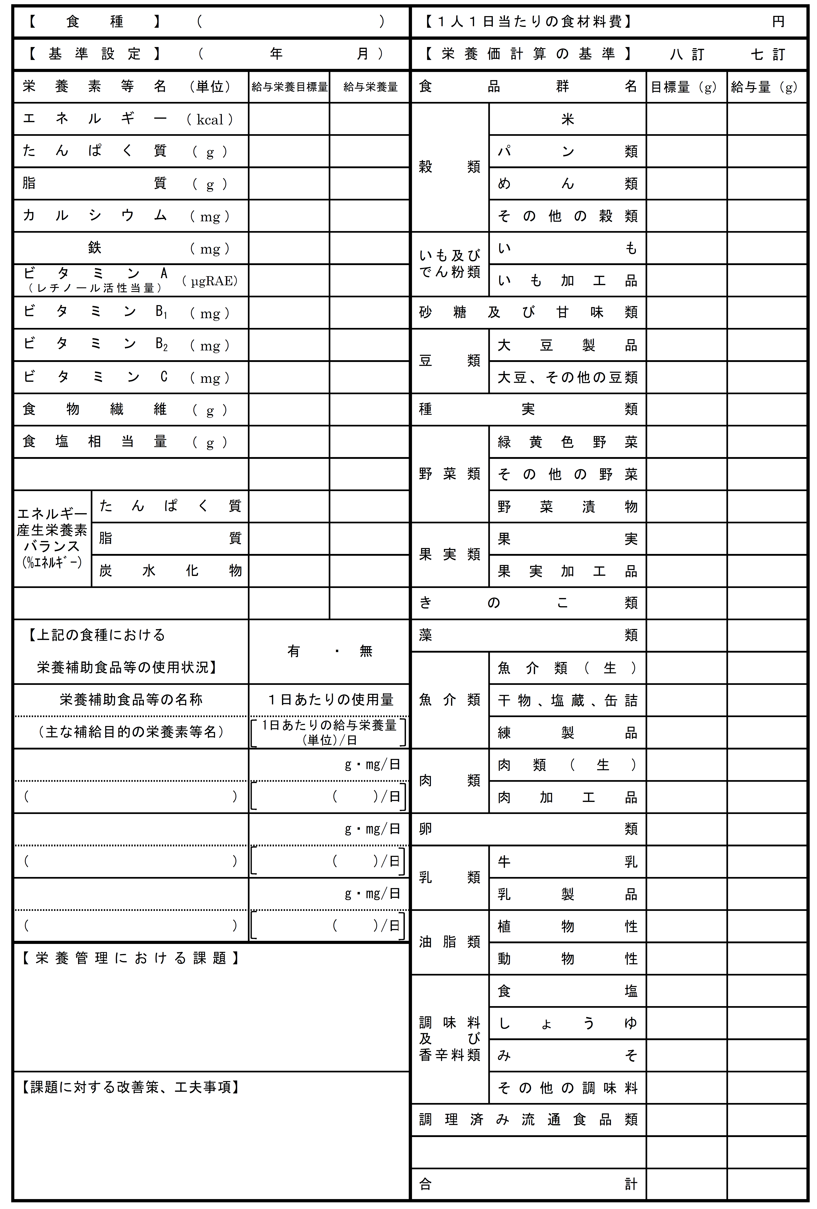
【裏面】
主な変更点
基準設定
給与栄養目標量及び食品群別目標量を設定した年月
を記入する。
栄養価計算の基準
給与栄養量を算出する際に使用した日本食品標準成分表について、該当するものを選択する。
食品群名
日本食品標準成分表2020年版（八訂）にあわせ変更
裏面の主な変更は、介護保険施設/事業所・学校等
/老人福祉施設等も同様です。
12

Slide 16
介護保険施設
【表面】
主な変更点
e-mail
施設のメールアドレス（個人アドレス及び携帯は不可）
を記入する。
施設種別
「介護医療院」を追加
栄養マネジメント強化加算
令和3年度介護報酬改定に伴い設定
施設外調理
調理方法を選択する。
食事せん規約
有の場合、当該規約の作成日（直近の改定年月）
を記入する。
（療養食加算に関する取扱いは、国関係通知等でご確認ください。）
多職種協働
褥瘡対策チーム等、管理栄養士が参画している
主な活動組織について記入する。
食品等の備蓄
有の場合は何日分かを記載する。
(居宅)
施設間連携
他施設と協定等が締結されている場合に有とする。
13

Slide 17
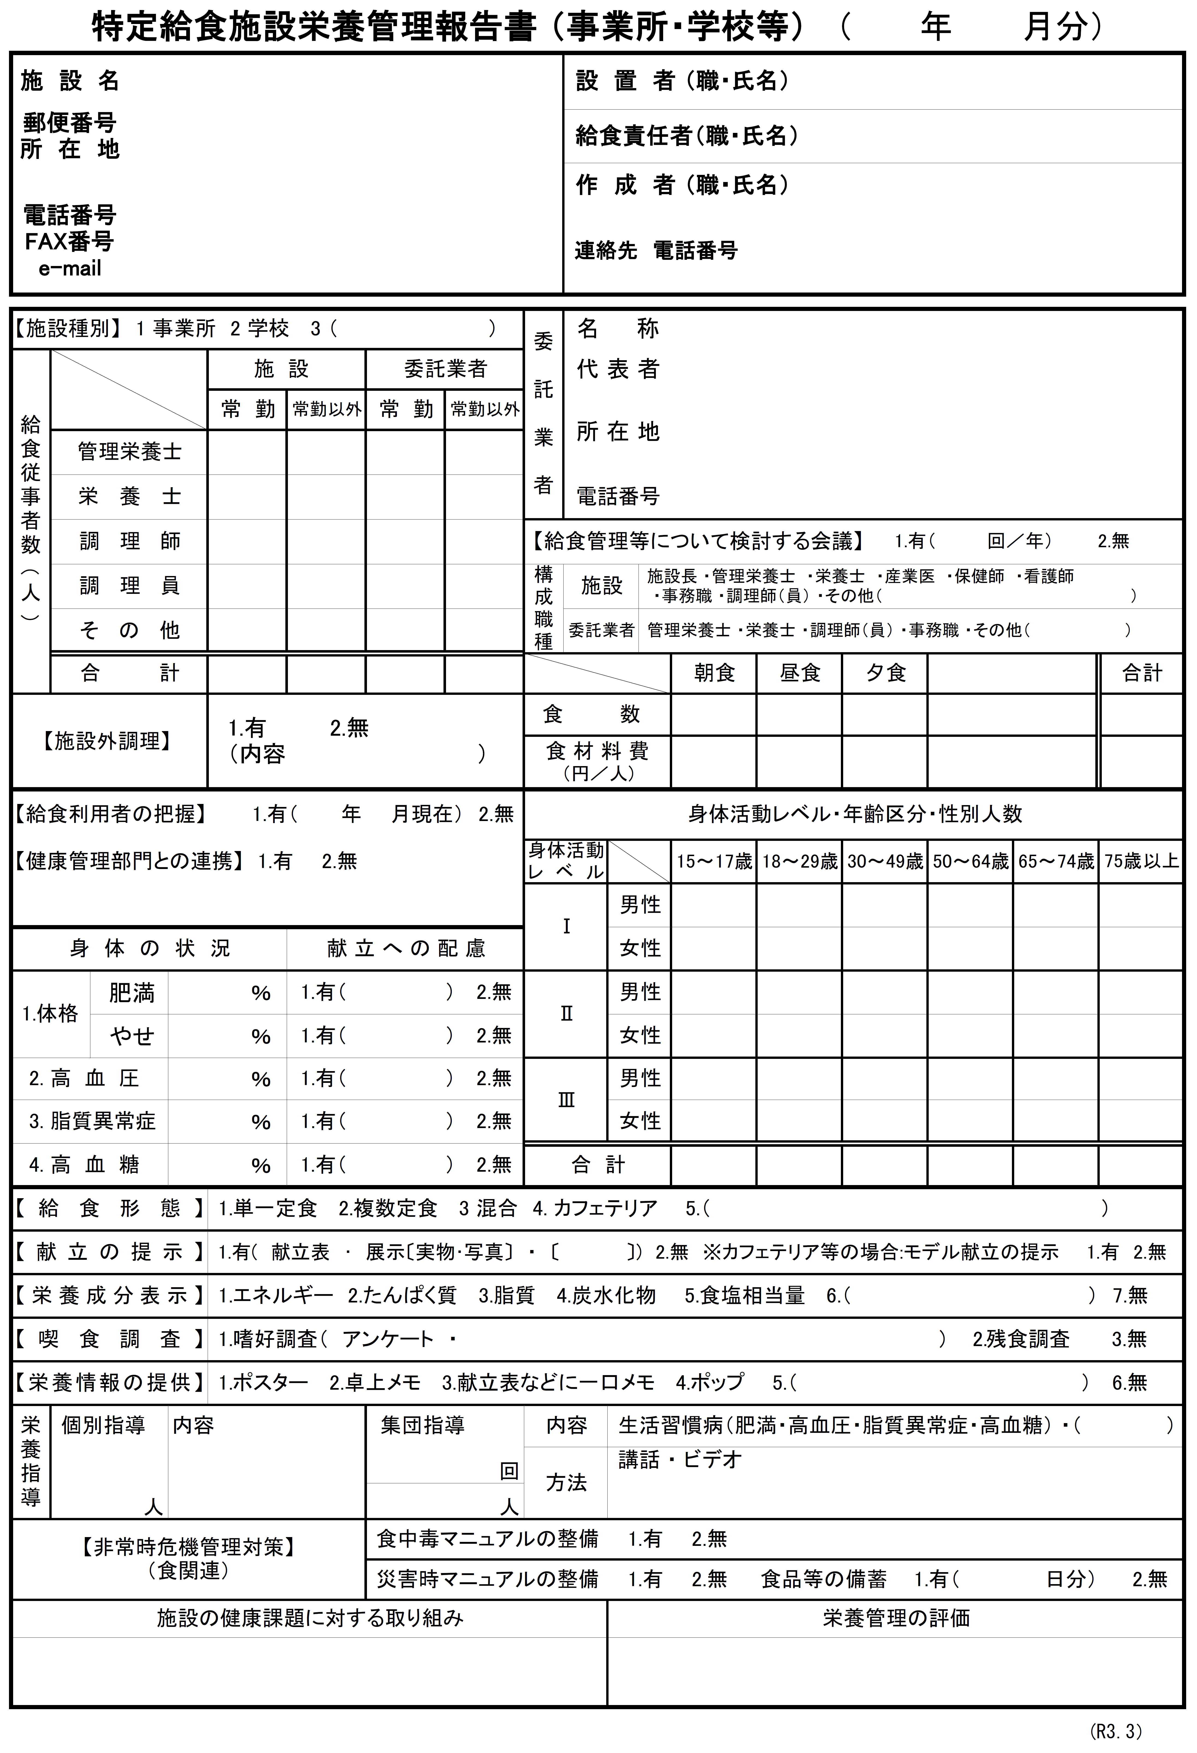
事業所・学校等
【表面】
主な変更点
e-mail
施設のメールアドレス（個人アドレス及び携帯は不可）
を記入する。
施設外調理
有の場合は、ケータリングや弁当等､その具体的な内容を
記入する。
健康管理部門との連携
給食利用者の把握や食事内容の検討などにおいて、施設の健康管理部門との連携があれば有とする。
年齢区分
日本人の食事摂取基準（2020年版）に合わせ変更
食品等の備蓄
有の場合は何日分かを記載する。
施設の健康課題に対する取り組み
食事・栄養管理等について工夫している点を記入する。
栄養管理の評価
栄養管理について､現状を分析し､今後の課題や取り組むべき事項等について記入する。
14

Slide 18
老人福祉施設等
【表面】
主な変更点
e-mail
施設のメールアドレス（個人アドレス及び携帯は不可）
を記入する。
施設外調理
有の場合は、ケータリングや弁当等､その具体的な内容を
記入する。
年齢区分
日本人の食事摂取基準（2020年版）に合わせ変更
栄養マネジメント強化加算
令和3年度介護報酬改定に伴い設定
施設間連携
他施設と協定等が締結されている場合に有とする。
食品等の備蓄
有の場合は何日分かを記載する。
15

Slide 19
児童福祉施設・幼稚園等
主な変更点
e-mail
施設のメールアドレス（個人アドレス及び携帯は不可）
を記入する。
施設種別
「認定こども園」を追加
施設外調理
有の場合は、ケータリングや弁当等､その具体的な内容を
記入する。
食品等の備蓄
有の場合は何日分かを記載する。
施設間連携
他施設と協定等が締結されている場合に有とする。
基準設定
給与栄養目標量及び食品群別目標量を設定した年月
を記入する。
栄養価計算の基準
給与栄養量を算出する際に使用した日本食品標準成分表について、該当するものを選択する。
食品群
・日本食品標準成分表2020年版（八訂）にあわせ変更
・目標量を追加
16

Slide 20
Ⅷ
参考資料 （ 指針P66- ）
給食施設の運営や栄養管理に関する関係法令・通知を掲載しています。改正等が行われる場合がありますので、注意してください。
給食施設の栄養管理等に関するお問い合わせ先
保健所名称 | 所在地 | 電話 | 所管区域
池田保健所 | 〒563-0041 池田市満寿美町3-19 | 072-751-2990 | 池田市、箕面市、豊能町、能勢町
茨木保健所 | 〒567-8585 茨木市大住町8-11 | 072-624-4668 | 茨木市、摂津市、島本町
守口保健所 | 〒570-0083 守口市京阪本通2-5-5 (守口市庁舎8階） | 06-6993-3131 | 守口市、門真市
四條畷保健所 | 〒575-0034 四條畷市江瀬美町1-16 | 072-878-1021 | 大東市、四條畷市、交野市
藤井寺保健所 | 〒583-0024 藤井寺市藤井寺1-8-36 | 072-955-4181 | 松原市、柏原市、羽曳野市、藤井寺市
富田林保健所 | 〒584-0031 富田林市寿町3-1-35 | 0721-23-2681 | 富田林市、河内長野市、大阪狭山市、 太子町、河南町、千早赤阪村
和泉保健所 | 〒594-0071 和泉市府中町6-12-3 | 0725-41-1342 | 和泉市、泉大津市、高石市、忠岡町
岸和田保健所 | 〒596-0076 岸和田市野田町3-13-1 | 072-422-5681 | 岸和田市、貝塚市
泉佐野保健所 | 〒598-0001 泉佐野市上瓦屋583-1 | 072-462-7701 | 泉佐野市、泉南市、阪南市、熊取町、 田尻町、岬町
施設が、大阪市、堺市、豊中市、吹田市、高槻市、枚方市、八尾市、寝屋川市、東大阪市に所在する場合は、
各市の保健所等にお問い合わせください。
17

